Slide 1
868HOOP
Basket connecté
Projet CSF L1 par Saïra Ghulam et Souhil Benzaza

Slide 2
SOMMAIRE :
Motivation
Objectifs, problématique
Fonctions et schéma
Matériels et utilisation
Planning
Moodboard
Perspectives
Conclusions

Slide 3
Pourquoi ce projet ?
Passion pour le basket et pour la technologie
Fonctionnel, projet utilisable en vrai
Ludique, un projet qui nous ressemble
Se challenger, apprendre à résoudre des problèmes
Projet modulable et évolutif

Slide 4
Nos objectifs ?
Détecter un tir réussi
Transmettre le score sans fils
Afficher le score en direct
Fabriquer une maquette
Problématique :
Comment compter automatiquement des paniers et transmettre le score sans aucun câble ?

Slide 5
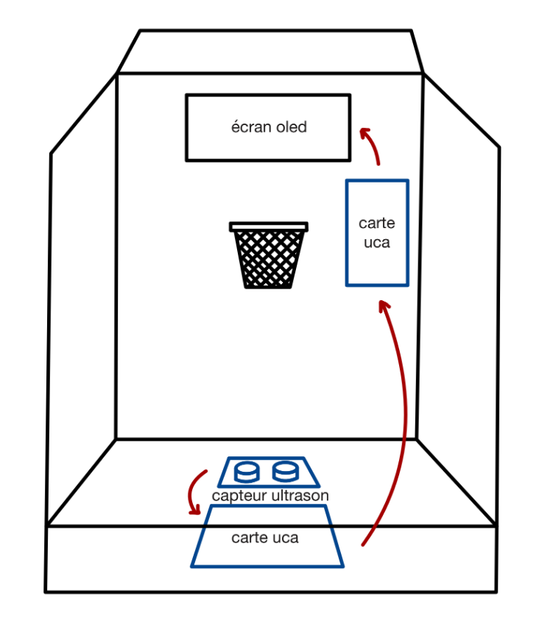
Schéma du projet
Détecter passage du ballon
Traiter la mesure et valider
Transmettre le score sans fil
Afficher le score en temps réel

Slide 6
Matériel et utilisation
Carte UCA LoRa (émetteur, récepteur)
Capteur ultrason (mesure distance)
Ecran OLED (affichage du score)
Câbles (connexion entre composant)
Maquette : bois, panier…

Slide 7
Planning :
TACHES | S1 | S2 | S3 | S4 | S5
Prise en main carte UCA + capteur | ■
Code détection ultrason | ■ | ■
Conception maquette 3D |  | ■
Découpe laser + assemblage |  |  | ■
Configuration Lora |  |  | ■
Code émetteur + récepteur |  |  | ■ | ■
Code Oled + buzzer |  |  |  | ■
Intégration elec + mécanique |  |  |  | ■
Test + calibration |  |  |  | ■ | ■
Documentation | ■ | ■ | ■ | ■ | ■

Slide 8
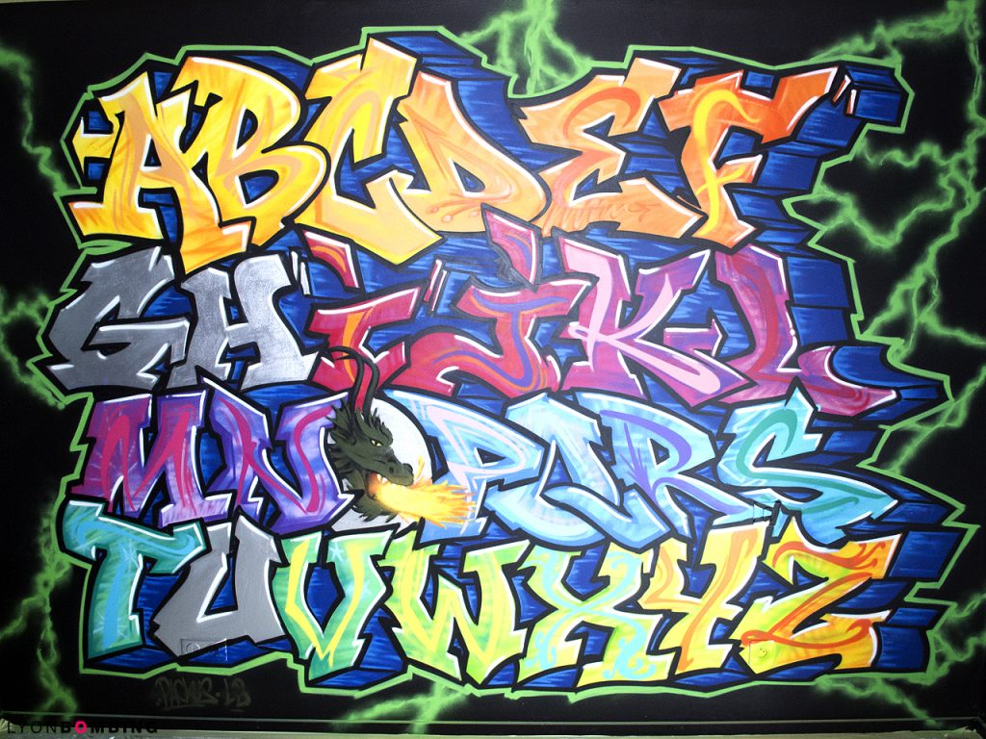


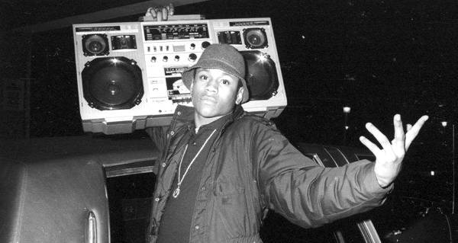
Moodboard :

Slide 9
Perspective :
Buzzer pour panier marqué
Option timer
Mode 2 joueurs, chacun son panier
Détection 2/3 points pour distances de lancé
+ Application pour relevé les joueurs et scores
+ Statistiques : tirs réussis/tentés

Slide 10
Conclusions :
868HOOP, maquette de basket connecté
Projet complet :
Compétence technique, organisation, travail en équipe…
Relevé des défis
Apprendre en s’amusant

Slide 11
Merci !

